Slide 1
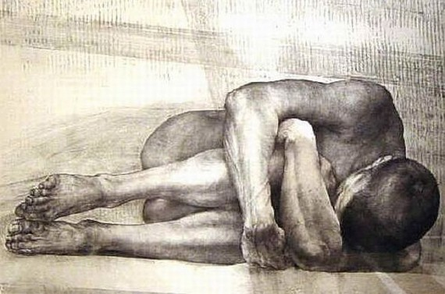
Unidad 10/Estudio 42
Lamentaciones de Alguien que Sufre
Job 3:1-12, 20-26

Slide 2
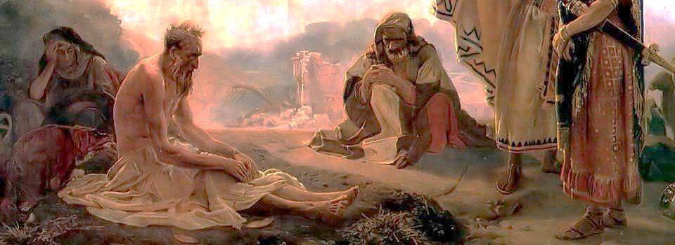
Versículo Clave- Job 3:25
“Porque el temor que me espantaba me ha venido,
Y me ha acontecido lo que yo temía.”

Slide 3
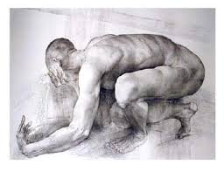
Verdad Central
El dolor físico puede forzar a una persona a actuar en maneras fuera de sí –insensatamente- pero Dios le comprende y no le abandona.

Slide 4
Metas de Enseñanza-Aprendizaje
Que el alumno demuestre su:
      Conocimiento de por lo menos tres expresiones de Job en las que evidencia lamentos profundos,
      Actitud de escuchar, comprender y ayudar a quien está sufriendo

Slide 5
Fondo Histórico
  ¡Calamidad de Job!
  “Como… cualquiera de las mujeres fatuas…”
  Visita de los amigos de Job: Elifaz, Bildad y Zofar
  Silencio de 7 días
  Insensibilidad de sus amigos
  Argumento: Uno sufre porque ha pecado

Slide 6
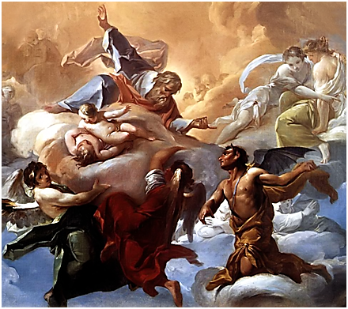
Énfasis
  Los sollozos del dolor- vv. 1-10
  Lamentaciones desesperadas- vv. 11-19
  Entre la vida y la muerte- vv. 20-26

Slide 7
Estudio del Texto Básico
  Lamento por haber nacido (vv. 1-10)
  Lamento por no haber muerto antes de nacer (vv. 11, 12)
  Lamento por no dejar morir al que desea la muerte (vv. 20-25)
  Expresión de completa desesperación (v. 26)

Slide 8
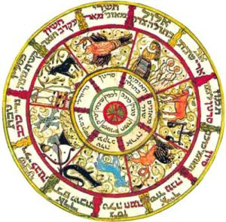
Lamento Por Haber Nacido (vv. 1-10)

Slide 9
Lamento Por Haber Nacido (vv. 1-10)
  “Después de esto abrió Job su boca, y maldijo su día. Y exclamó Job, y dijo: Perezca el día en que yo nací, Y la noche en que se dijo: Varón es concebido. Sea aquel día sombrío, Y no cuide de él Dios desde arriba, Ni claridad sobre él resplandezca. Aféenlo tinieblas y sombra de muerte; Repose sobre él nublado Que lo haga horrible como día caliginoso. Ocupe aquella noche la oscuridad; No sea contada entre los días del año, Ni venga en el número de los meses…”

Slide 10
Lamento Por Haber Nacido (vv. 1-10)
  “… ¡Oh, que fuera aquella noche solitaria, Que no viniera canción alguna en ella! Maldíganla los que maldicen el día, Los que se aprestan para despertar a Leviatán. Oscurézcanse las estrellas de su alba; Espere la luz, y no venga, Ni vea los párpados de la mañana; Por cuanto no cerró las puertas del vientre donde yo estaba, Ni escondió de mis ojos la miseria.”

Slide 11
Ideas Sobre la Mesa
  El libro está escrito en forma de poesía. ¿De cuántas maneras similares expresó Job su angustia por haber nacido?
  Evidentemente Job se sentía muy atribulado. ¿Se ha sentido usted, o conoce a alguien que se haya sentido como Job durante su angustia?
  Se enfatiza la imagen de la oscuridad. ¿Le ha pasado que en medio del tormento no piensa en las bendiciones de Dios?

Slide 12

El Leviatán

Slide 13
El Leviatán
  Aparece mencionado en la Biblia cinco veces más:
    Job 41:1- “¿Sacarás tú al leviatán con anzuelo…?”
    Sal. 74:14- “Magullaste las cabezas del leviatán…”
    Sal. 104:26- “… Allí está el leviatán que hiciste…”
    Is. 27:1- “… al leviatán serpiente veloz, y al leviatán…”

Slide 14
El Leviatán Según Job 41
  “Las hileras de sus dientes espantan. La gloria de su vestido son escudos fuertes, Cerrados entre sí estrechamente. El uno se junta con el otro, Que viento no entra entre ellos. Pegado está el uno con el otro; Están trabados entre sí, que no se pueden apartar.” (vv. 14a-17)

Slide 15
El Leviatán Según Job 41
  “Con sus estornudos enciende lumbre, Y sus ojos son como los párpados del alba. De su boca salen hachones de fuego; Centellas de fuego proceden. De sus narices sale humo, Como de una olla o caldero que hierve. Su aliento enciende los carbones, Y de su boca sale llama. En su cerviz está la fuerza, Y delante de él se esparce el desaliento. Las partes más flojas de su carne están endurecidas; Están en él firmes, y no se mueven.” (vv. 18-23)

Slide 16
El Leviatán Según Job 41
  “Por debajo tiene agudas conchas; Imprime su agudez en el suelo. Hace hervir como una olla el mar profundo, Y lo vuelve como una olla de ungüento. En pos de sí hace resplandecer la senda, Que parece que el abismo es cano.” (vv. 30-32)

Slide 17
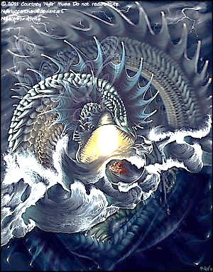
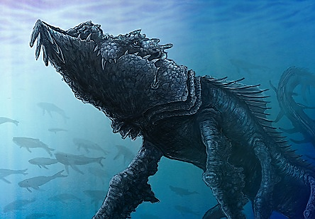
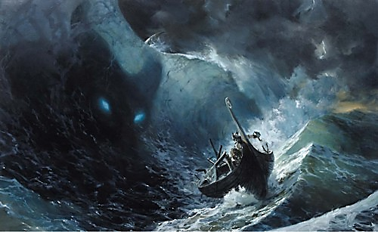
El Leviatán Según Job 41

Slide 18
El Leviatán Según Asaf y David
  “Magullaste las cabezas del leviatán,” (Sal. 74:14a)
  “… Allí este leviatán que hiciste para que jugase en él [en el mar].” (Sal. 104:26b)

Slide 19
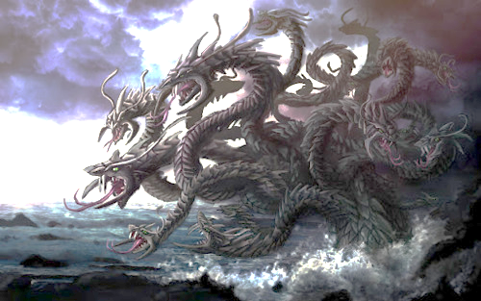
El Leviatán Según David y Asaf

Slide 20
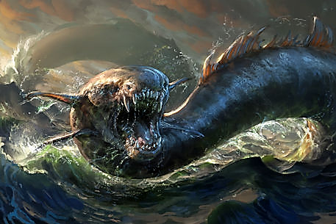
El Leviatán Según Isaías
  “… leviatán serpiente veloz, […] leviatán serpiente tortuosa; […] dragón que está en el mar. (Is. 27:1)

Slide 21
El Leviatán Según el Judaísmo
  Midrash: Que Jehová creó al leviatán macho y hembra; pero que mató a la hembra para que no se multiplicaran, guardando su carne para el banquete de los justos cuando viniera el Mesías.
            Rabbi Shlomo Yitzchaki (Rashi)
            Baba Bathra (75a)
            Sukkot (Fiesta de los tabernáculos), oración final

Slide 22
El Leviatán Según el Judaísmo
  Leyendas:
            Cuando el leviatán tiene hambre hace que todas las aguas de las profundidades hiervan
            El pez que tragó a Jonás tuvo que escapar del leviatán, porque el mismo se come al menos una ballena al día
            Un pez de tres millas de largo confiesa que el leviatán se lo iba a comer de un bocado

Slide 23
El Leviatán y Otras Culturas
  Cultura ugarítica
            Lotan: monstruo serpiente marina de siete cabezas
  Cultura del Cercano Oriente- Dios de la tormenta combatiendo contra serpiente marina:
            Caananitas: Baal vs. Yam
            Babilonios: Mardik vs. Tiamat
            Egipcios: Atum vs. Mehebkau

Slide 24
Ideas Sobre la Mesa
  El leviatán puede ser un elemento mítico o real. ¿Afecta este debate nuestra interpretación del texto en Job, acerca del sufrimiento?

Slide 25
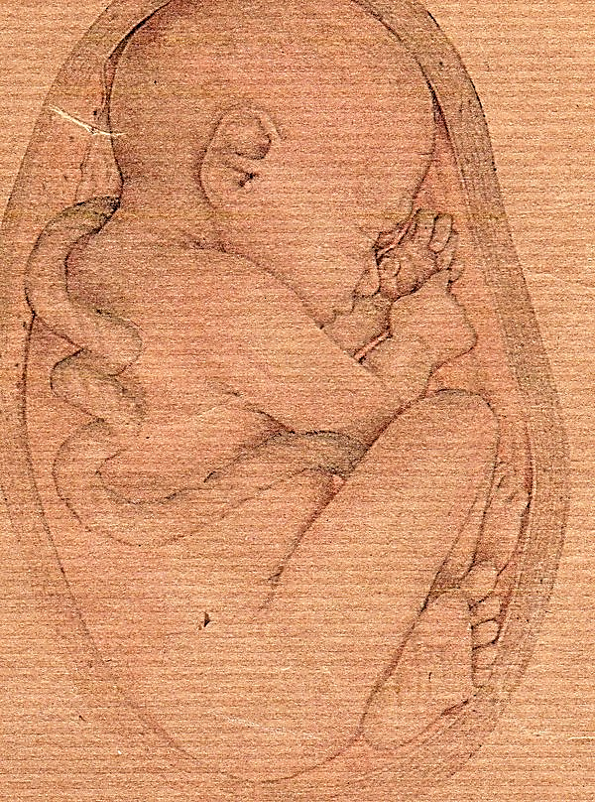
Lamento Por No Haber Muerto Antes de Nacer (vv. 11, 12)

Slide 26
Lamento Por No Haber Muerto Antes de Nacer (vv. 11, 12)
  “¿Por qué no morí yo en la matriz, O expiré al salir del vientre? ¿Por qué me recibieron las rodillas? ¿Y a qué los pechos para que mamase?”

Slide 27
Lamento Por No Haber Muerto Antes de Nacer (vv. 11, 12)
  Otros personajes bíblicos que expresaron el deseo de morir:
    Elías- “… Basta ya, oh Jehová, quítame la vida…” (1 R. 19:4)
    Jonás- “Ahora pues, oh Jehová, ter ruego que me quites la vida; porque mejor me es la muerte que la vida.” (Jon. 4:3)
    Jeremías- “Maldito el día en que nací… porque no me mató en el vientre… ¿Para qué salí del vientre?...” (Jer. 20:14a, 17a, 18a)

Slide 28
Ideas Sobre la Mesa
  En EEUU, la muerte antes de la concepción ocurre en un 10-25% de los embarazos naturales, y en un 50-75% de los inducidos químicamente. ¿Cree que el hecho de haber sobrevivido esa etapa y otras después tenga algún significado?

Slide 29
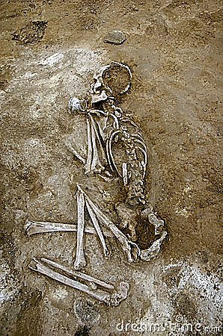
Lamento Por No Dejar Morir al Que Desea la Muerte (vv. 20-25)

Slide 30
Lamento Por No Dejar Morir al Que Desea la Muerte (vv. 20-25)
  “¿Por qué se da luz al trabajado, Y vida a los de ánimo amargado, Que esperan la muerte, y ella no llega, Aunque la buscan más que tesoros; Que se alegran sobremanera, Y se gozan cuando hallan el sepulcro? ¿Por qué se da vida al hombre que no sabe por donde ha de ir, Y a quien Dios ha encerrado? Pues antes que mi pan viene mi suspiro, Y mis gemidos corren como aguas. Porque el temor que me espantaba me ha venido, Y me ha acontecido lo que yo temía.”

Slide 31
Ideas Sobre la Mesa
  Job experimentó un cambio en su actitud frente a la tribulación; de no atribuir “despropósito alguno” a Dios, a maldecir y cuestionas su nacimiento, y desear la muerte apasionadamente. ¿Cuál cree que sería la reacción de Dios, al ver este cambio en su siervo?

Slide 32
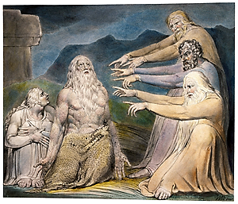
Expresión De Completa Desesperación (v. 26)

Slide 33
Expresión De Completa Desesperación (v. 26)
  “No he tenido paz, no me aseguré, ni estuve reposado; No obstante, me vino turbación.”

Slide 34
Aplicaciones del Estudio
  A veces, el silencio es nuestro mejor consuelo para los que sufren.
  El sufrimiento no siempre es producto del pecado personal, pero sí del pecado. Jesús venció al pecado… ¡Prediquemos el evangelio! No habrá sufrimientos en la vida por venir.

